Slide 1
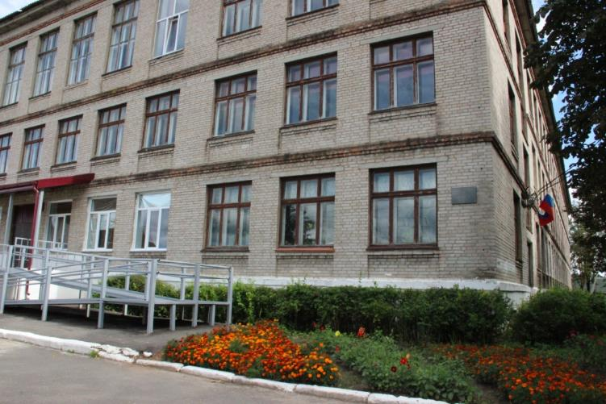
Взаимодействие всех участников образовательных отношений в формировании нравственных ценностей, или один день из жизни школы
Муниципальное бюджетное общеобразовательное учреждение «Средняя школа №1 города Рудня»
Зам. директора по УВР
Кухтикова Г.М.

Slide 2
Общешкольный день доброты «Стремитесь открыть хоть однажды звезду человечности в каждом»
Первый принцип - свобода выбора
Расписание занятий
Час раздумья «Добра и зла житейские приметы» | Час раздумья «Добра и зла житейские приметы»
Спортивная эстафета "Быстрее? Выше? Сильнее?" | Тематический классный час «Эра милосердия»
Интерактивная игра "Доброслед» | Диспут "Движение к взаимопониманию»
Тематический классный час «Урок милосердия» | Защита социальных проектов «Город Рудня удобный для всех»
Тренинг «Большой костёр толерантности» | Ролевой проект "Смотрите на нас как на равных»
Флешмоб "Тепло моих рук" | Флешмоб "Тепло моих рук"
Литературная гостиная «Вечное эхо добра»
___________
___________
___________
___________
___________
Конкурс сочинений «Тропинкой сочувствия»
___________
___________
___________
___________
___________
Мастер-классы «Огонёк мой души»
___________
___________
___________
___________
___________

Slide 3
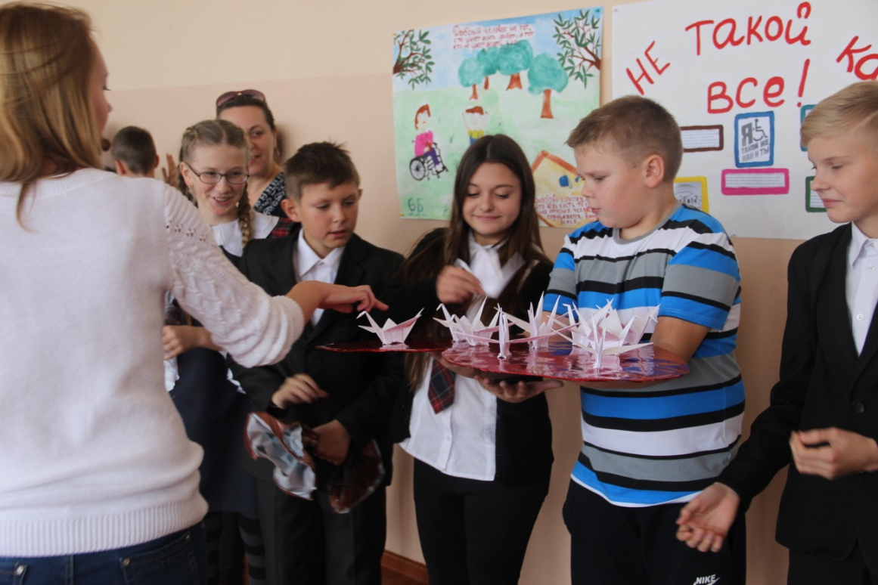
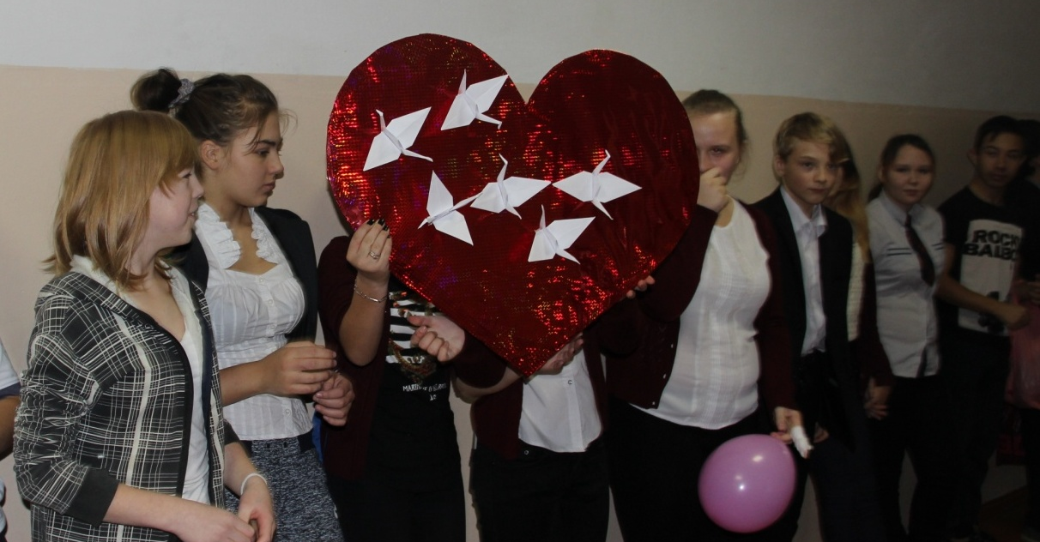
Общешкольный день доброты «Стремитесь открыть хоть однажды звезду человечности в каждом»
Второй принцип – начать и закончить день общим для всех мероприятием.
Час раздумья «Добра и зла житейские приметы»
Флешмоб «Тепло моих рук»
Погружение в тему дня:
Просмотр видеоролика о людях с ограниченными возможностями здоровья
Обсуждение

Slide 4
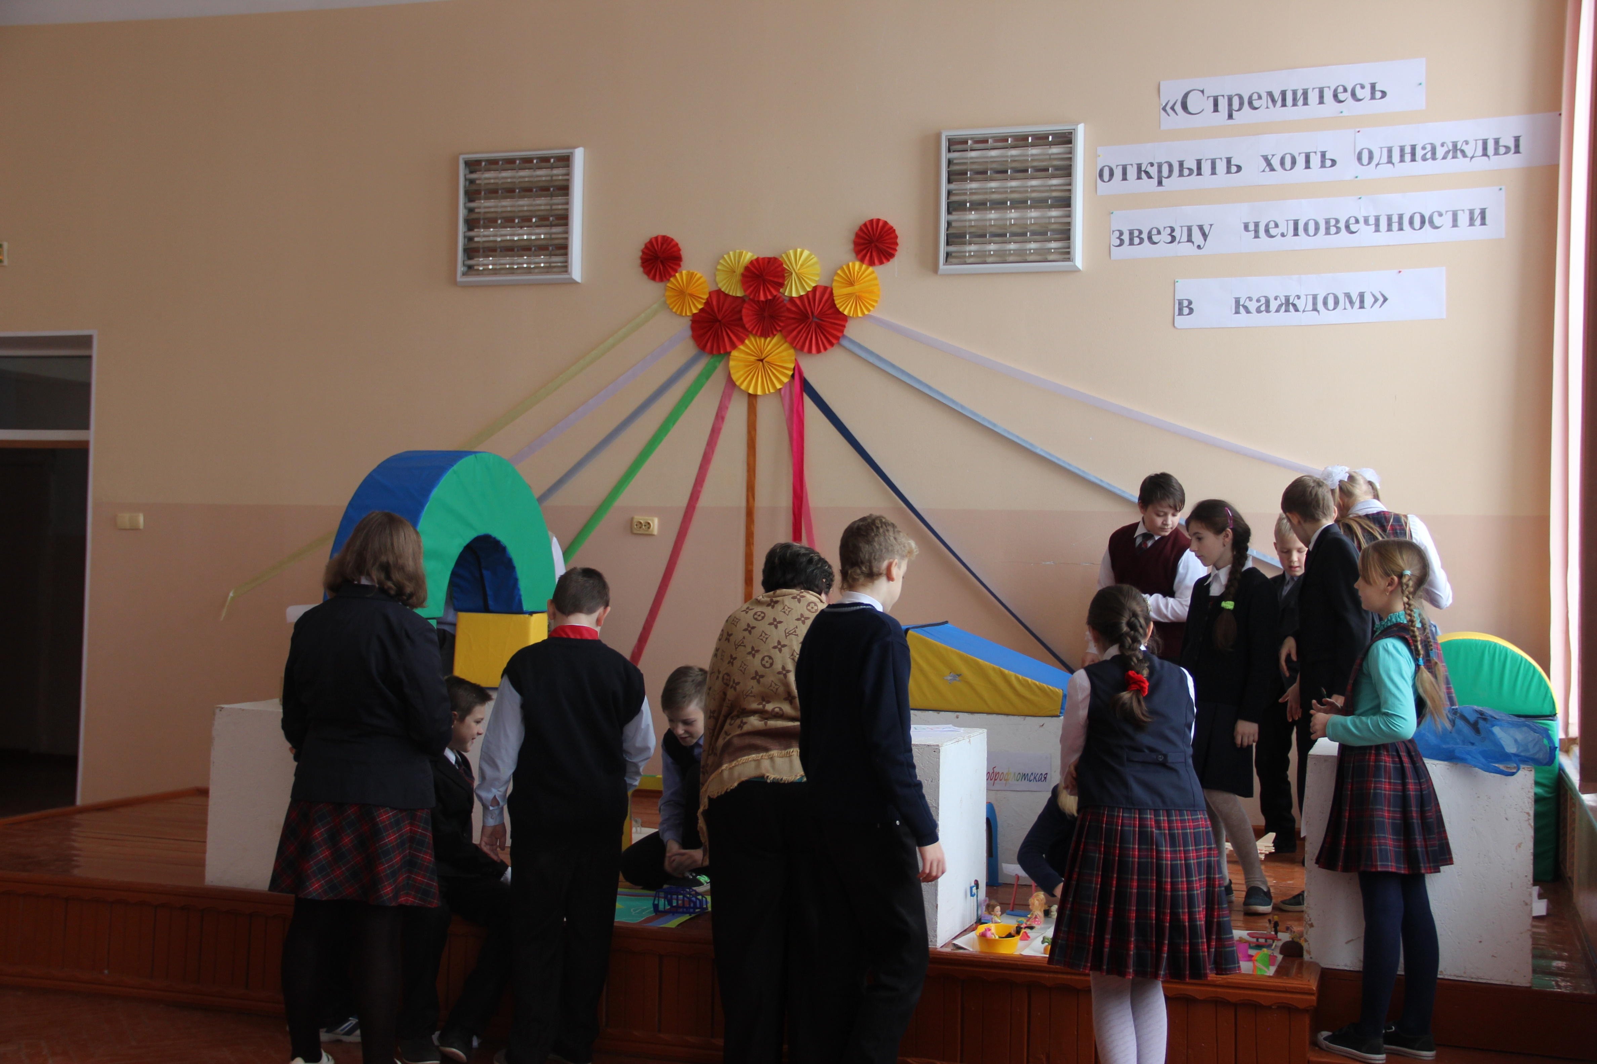
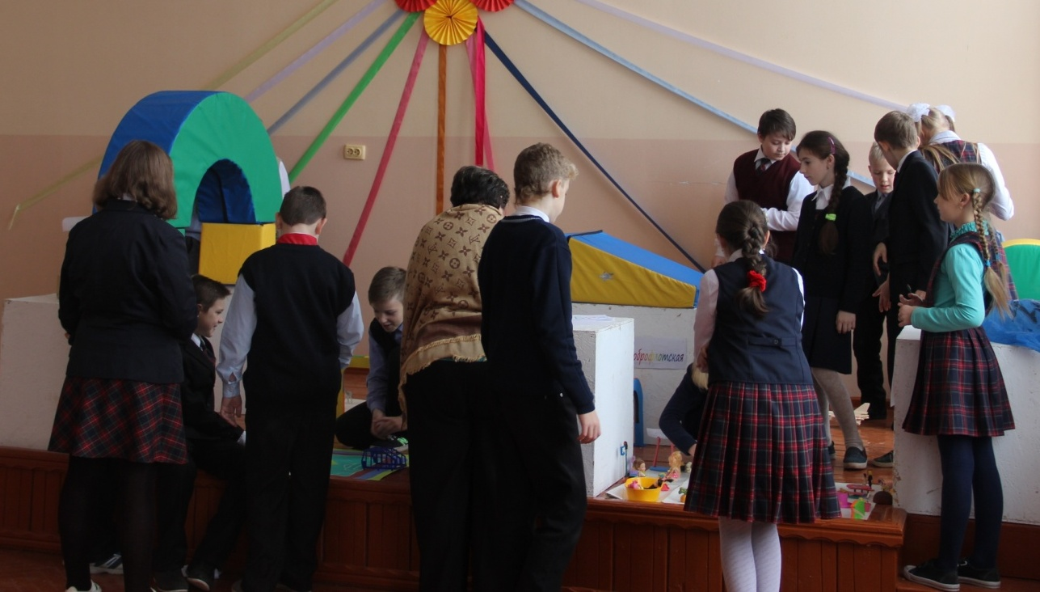
Игровой проект «Строим город Доброград»
Проспект Дружбы
Площадь Данко
Улица Заботы
Улица Добрых дел
Переулок Спасибо
Мост Рукопожатий
Сплочение классного коллектива в совместной творческой деятельности
Содействие родителей в подготовке макетов стадиона, зоопарка, аллей, памятников и т.д.
Практическая значимость (для младших школьников)

Slide 5
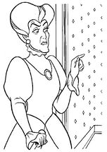
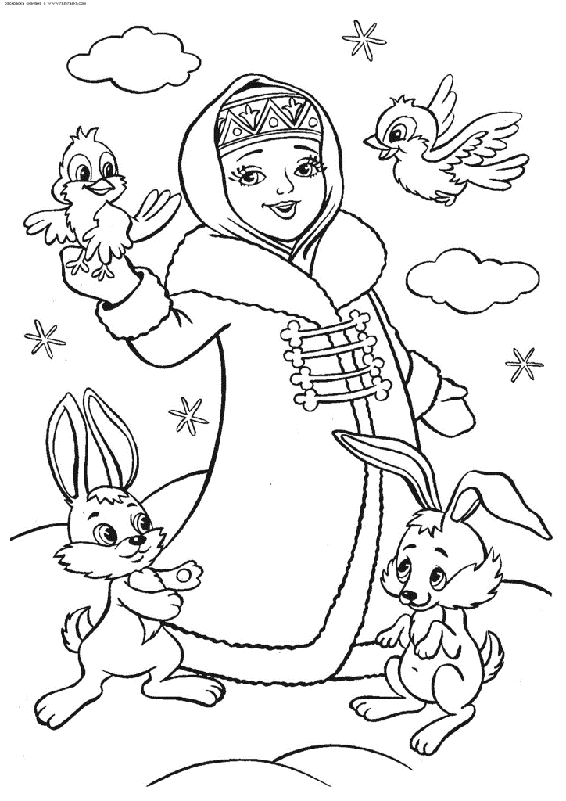
Творческий проект «Мир контрастов»
Люди бывают _________ и _________. Но их нельзя разделить на инвалидов и не инвалидов.
Люди так не делятся.

Slide 6
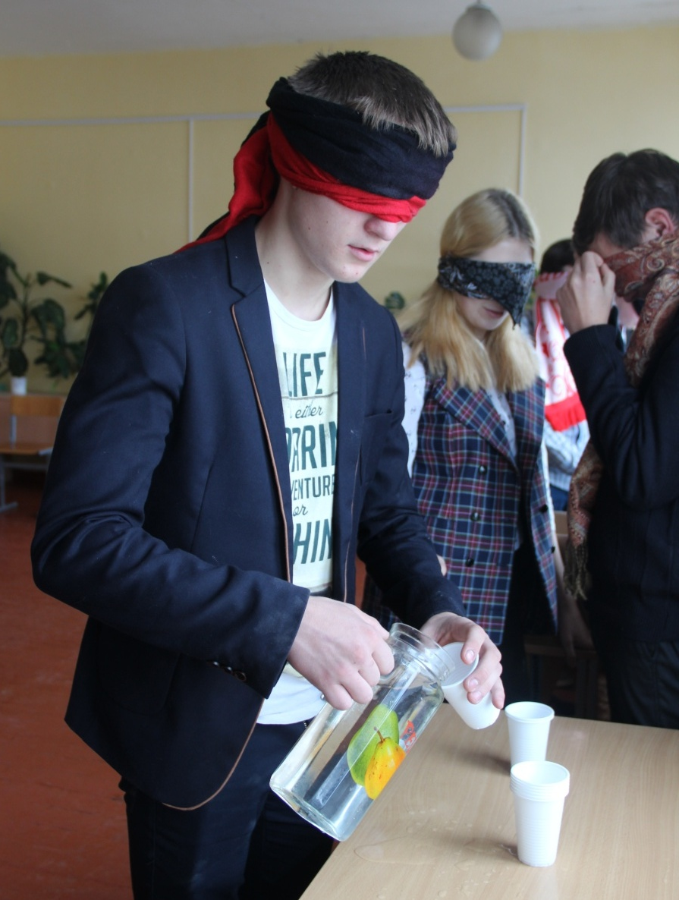
Ролевой проект «Смотрите на нас как на равных»
Определить на ощупь игрушки, одежду, продукты
Определить по запаху приправы
Насыпать определённое количество крупы
Налить стакан воды
Сосчитать деньги

Slide 7
Акция «Добромысль»
Делайте добрые дела, хоть даже самые маленькие, и вы заметите, как мир становится лучше.
Доброта – это то, что может увидеть слепой и услышать глухой
Если ты за добро благодарности ждёшь,
Ты не даришь добро, ты его продаёшь
Чем человек умнее и добрее, тем больше он замечает добра Б.Паскаль

Slide 8
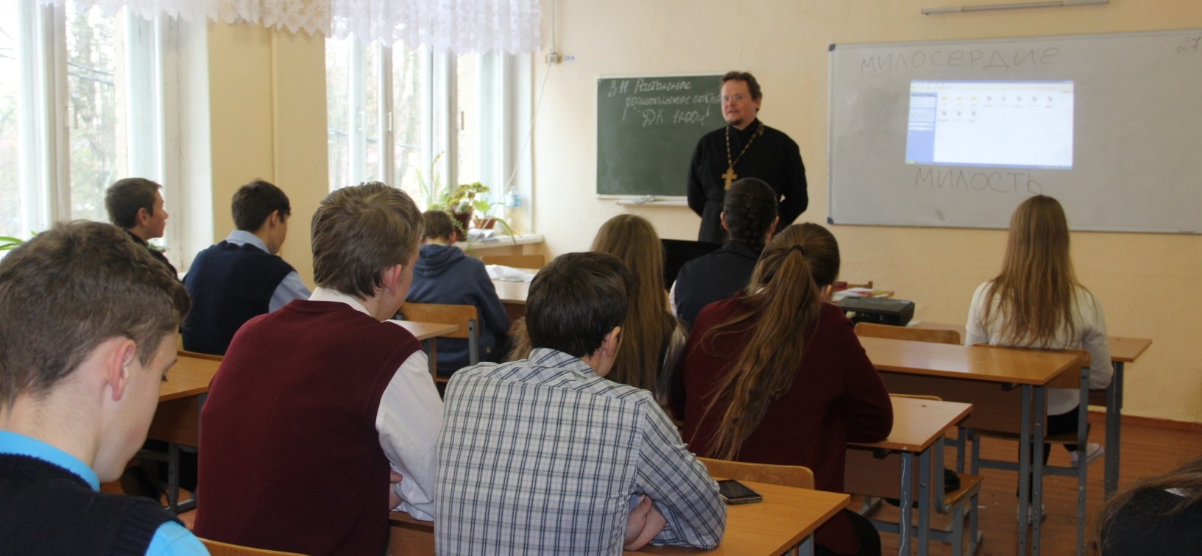
Диспут «Движение к взаимопониманию»
Настоятель храма Казанской Иконы Божией Матери отец Александр

Slide 9
Социальные проекты «Мой город удобный для всех?»

Slide 10
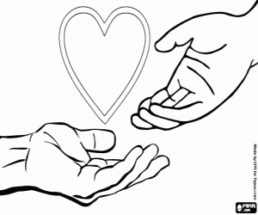
Конкурс сочинений «Тропинкой сочувствия» (истории знакомства с людьми с ОВЗ)
Конкурс сочинений
«Тропинкой
сочувствия»
Ф.И. ______________
Класс ___
________________________________________________________________________________________________________________________________________________________________________________________________________________________________________________________________________________
«…если в городе прогуляться по парку, то складывается впечатление, что у нас самая здоровая нация. Нигде не увидишь людей на колясках и «особых» детей, играющих на детских площадках. А почему они туда не выходят? Некоторые не могут физически, а большинство чувствуют молчаливое «отягощение» у окружающих от их присутствия.
К чему я это всё написала? Да просто, чтобы в следующий раз, когда мы встретим «особого» ребёнка в поликлинике или на улице, мы не отводили взгляда, а улыбнулись ему и его маме. Это так мало, но может дать им очень многое…»
Ерёмина Мария, ученица 6-а класса

Slide 11
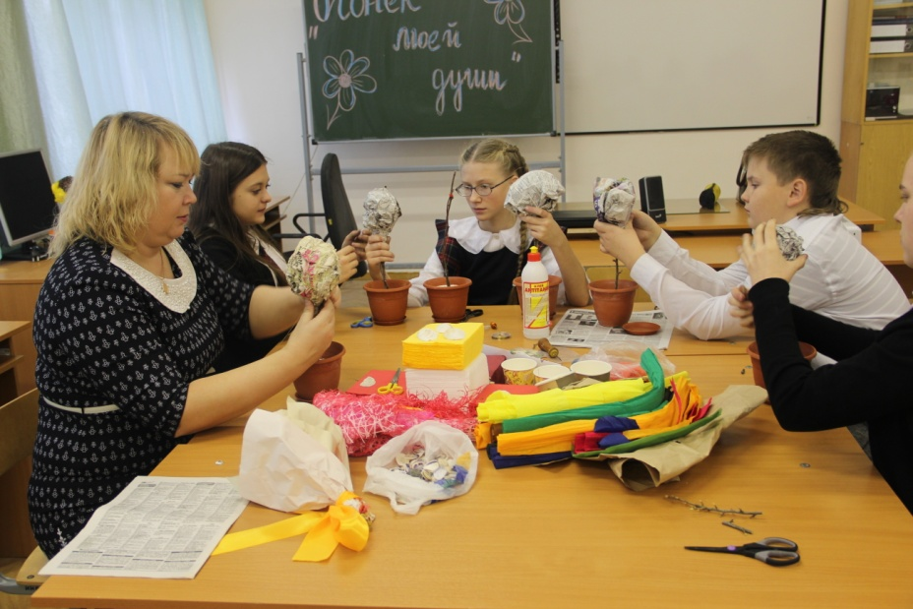
Творческие мастер-классы «Огонёк моей души»
Работа с фетром, солёным тестом, джинсовой тканью. Изготовление топиария, бутоньерок, брелоков, подсвечников
Более 60 сувениров передано в общество инвалидов

Slide 12
Интерактивная игра «Доброслед»
Команды
«Добряки», «Добронравы», «Доброславы», «Добролюбы» и «Добродушки»
Станция 1: Дерево добрых дел
Станции 2: Распределить на две группы положительные и отрицательные качества человека
Станция 3: составить из частей слова-спутники слова «добро»
Станция 4: Командный рисунок на тему «добро»
Станция 5: Составить синквейн со словами «добро» и «любовь»
Станция 6: Собрать пословицу

Slide 13
Другие мероприятия дня доброты
Литературная встреча «Вечное эхо добра»
Выпуск стенгазет «Не такой как все» о достижениях людей с инвалидность в спорте, искусстве, науке и т.д.
Спортивная эстафета «Быстрее? Выше? Сильнее?»
Психологический тренинг «Большой костёр толерантности»

Slide 14
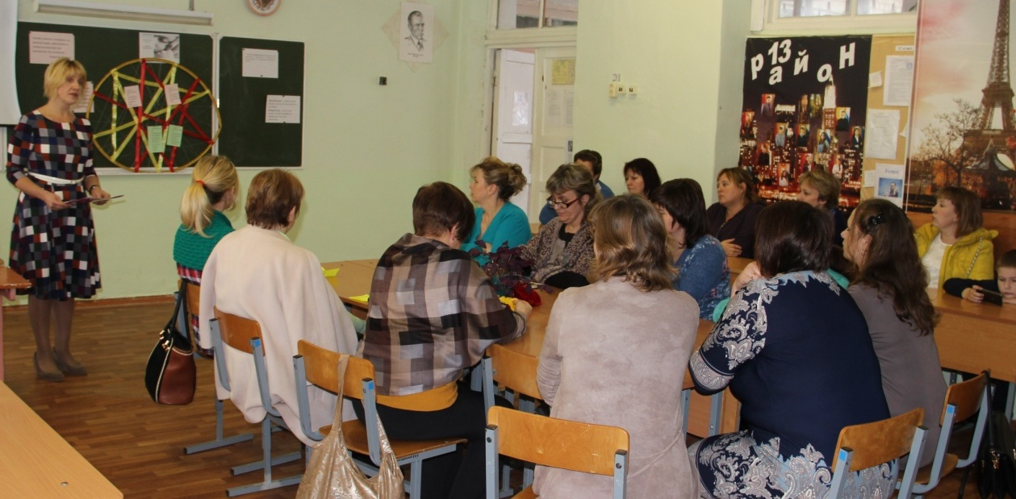
Круглый стол для родителей «Паутина предрассудков»

Slide 15
Спасибо за внимание!
МБОУ «РСШ №1»
8 (48141)5-14-43
Shoolrudnya1@yandex.ru
Кухтикова Галина Михайловна

